Slide 1
Поняття команди. Порівняння команди й спонукального речення. Команди й виконавці.

Slide 2
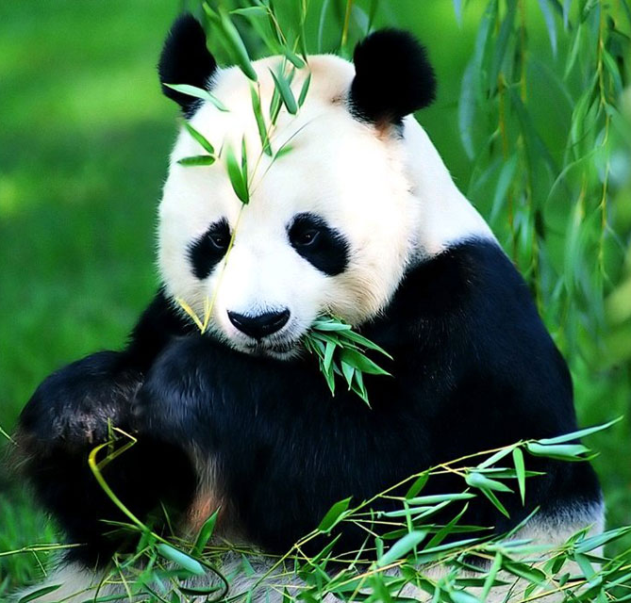
Розгадайте ребус
Команда

Slide 3
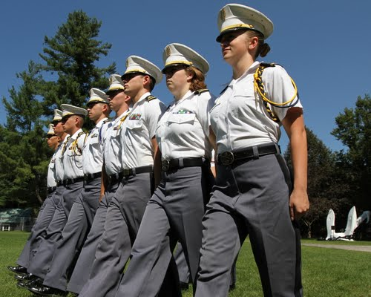
Знайомимося з поняттям команди
Команда — це чіткий і короткий наказ.

Slide 4
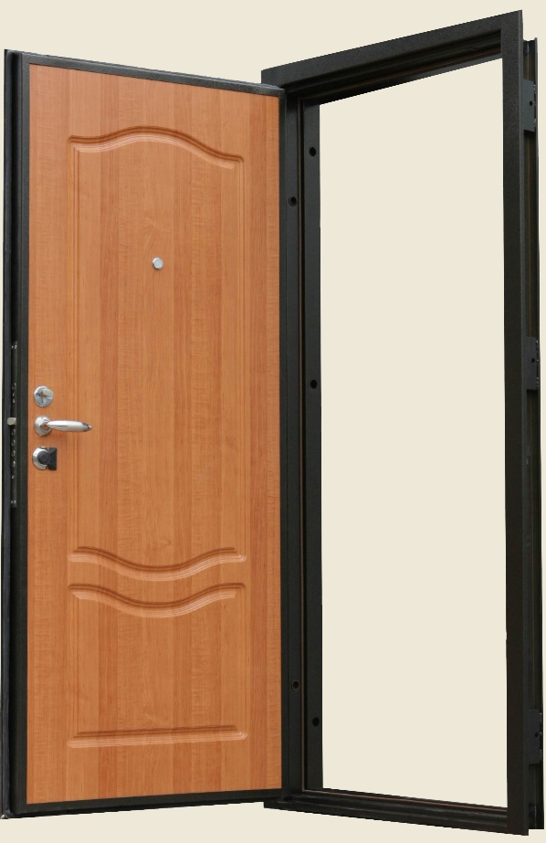
Знайомимося з поняттям команди
Наприклад: «Зачини двері». Ця команда тобі зрозуміла. Ти можеш легко з нею впоратись, тобто ти можеш бути виконавцем цієї команди.

Slide 5
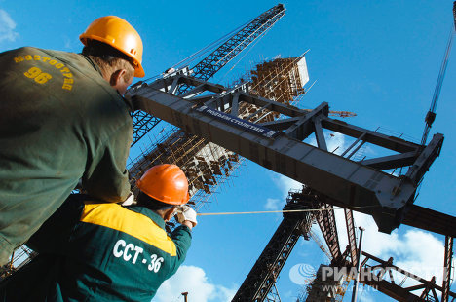
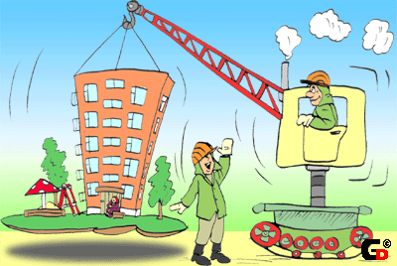
Знайомимося з поняттям команди
Але є команди, які не всі можуть зрозуміти. Наприклад, команда «Віра!», яка використовується будівельниками й означає «вгору», є зрозумілою не всім.

Slide 6
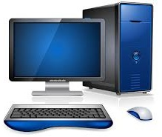
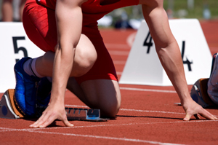
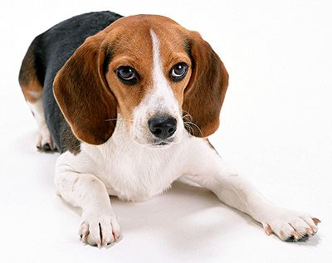
Знайомимося з поняттям команди
Виконавцем команд є той, хто розуміє і може виконати ці команди. Виконавцями команд можуть бути людина, тварина, комп’ютер тощо.

Slide 7
Які речення можуть бути командами
Розділ 5 § 26
Найчастіше люди спілкуються за допомогою мови. Деякі речення можуть бути командами, а деякі — ні. Пригадаємо типи речень.
Типи речень | Опис
Розповідні | Правила дорожнього руху знають усі другокласники.
Питальні | Чи дотримуєшся ти правил дорожнього руху?
Спонукальні | Слідкуй за сигналами світлофора!

Slide 8
Які речення можуть бути командами
Які типи речень закликають до дії, висловлюють наказ?
Команду віддають або записують у вигляді спонукального речення.

Slide 9
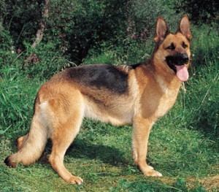
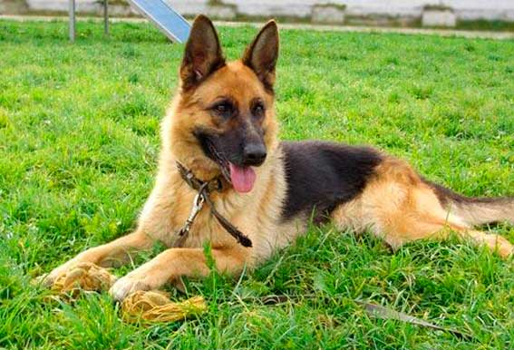
Цікавинки
Німецькі вівчарки майже всі команди запам’ятовують з першого разу. Завдяки таким здібностям вони стали чудовими виконавцями певних команд людини.

Slide 10
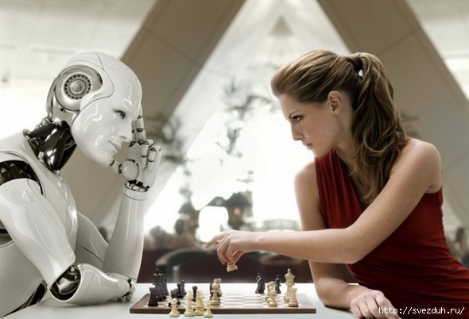
Запитання і завдання
Що таке команда?
Речення якого типу можуть бути командами?
Чи існують команди, які одні виконавці розуміють, а інші — ні? Наведи приклади.

Slide 11
Дякую за увагу!

